Slide 1
UBND THÀNH PHỐ QUY NHƠN
TRƯỜNG TIỂU HỌC NGUYỄN KHUYẾN
Chào mừng quý thầy cô giáo về dự giờ thăm lớp
MÔN : HOẠT ĐỘNG TRẢI NGHIỆM
GIÁO VIÊN : NGUYỄN THANH DIỄM
LỚP 4A

Slide 2
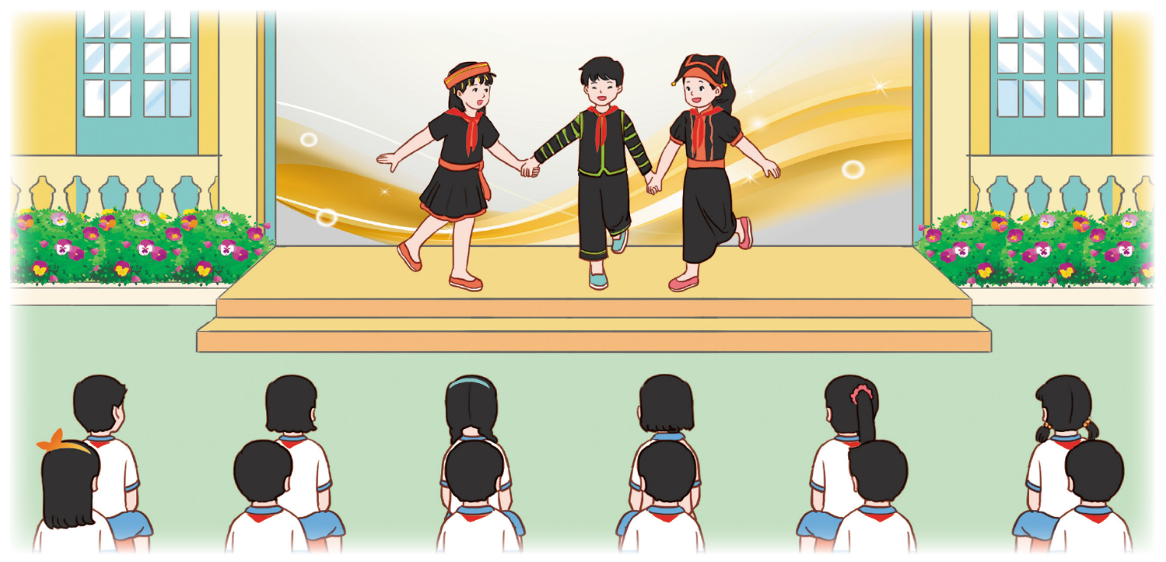
Những người bạn của em
Tham gia trình diễn tiểu phẩm về chủ đề Những người bạn của em.
Chia sẻ câu chuyện cảm động về tình bạn mà em biết.

Slide 3
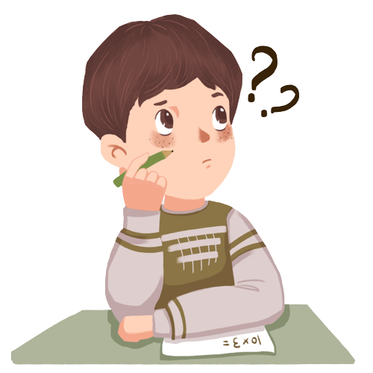
KHỞI ĐỘNG
Em hãy chia sẻ với các bạn trong lớp về người bạn thân của mình.

Slide 5
HOẠT ĐỘNG 3: CÙNG CHƠI PHỐI HỢP ĐỒNG ĐỘI
TRÒ CHƠI “PHỐI HỢP ĐỒNG ĐỘI”
CHUẨN BỊ
Các quả bóng bay đã được thổi sẵn.
Rổ nhựa.

Slide 6
TRÒ CHƠI “PHỐI HỢP ĐỒNG ĐỘI”
Cả lớp chia thành các đội chơi, số lượng các thành viên của mỗi đội là bằng nhau.
Luật chơi:
Các đội chia thành từng cặp đôi.

Slide 7
TRÒ CHƠI “PHỐI HỢP ĐỒNG ĐỘI”
Khi có hiệu lệnh bắt đầu, các cặp đôi sẽ phối hợp kẹp bóng bay ở giữa lưng, sau đó di chuyển từ vạch xuất phát tới vạch đích rồi bỏ quả bóng bay vào nổ.

Slide 8
TRÒ CHƠI “PHỐI HỢP ĐỒNG ĐỘI”
Cặp đôi quay trở về vạch xuất phát và cặp đôi sau tiếp tục chơi.
Đội chơi chuyển được nhiều bóng bay nhất trong thời gian quy định là đội chiến thắng.

Slide 9
TRÒ CHƠI “PHỐI HỢP ĐỒNG ĐỘI”
Lưu ý:
Người chơi chỉ được dùng lưng để đỡ bóng.
Bóng bay bị rơi, vỡ trên đường hoặc bỏ ra ngoài rổ là phạm quy.

Slide 10
Kết thúc trò chơi, các em hãy chia sẻ trước lớp về cảm xúc của bản thân và ý nghĩa của trò chơi.

Slide 11
KẾT LUẬN
Trong học tập cũng như trong cuộc sống, các em đều cần sự hợp tác, chia sẻ và đoàn kết với bạn bè.
Khi các em cùng nhau phối hợp để thực hiện một công việc thì công việc đó sẽ được thực hiện nhanh chóng và dễ dàng hơn.
Còn khi các em không đoàn kết và không chia sẻ với nhau, thì chỉ một việc rất nhỏ cũng sẽ dễ gặp khó khăn, thất bại.

Slide 12
HOẠT ĐỘNG 4: XÂY DỰNG KẾ HOẠCH VUN ĐẮP TÌNH BẠN
HOẠT ĐỘNG THEO NHÓM
Các em quan sát kế hoạch gợi ý Vun đắp tình bạn (SGK – tr.86) và thảo luận với nhau về những nội dung, mục cần có trong kế hoạch.

Slide 13
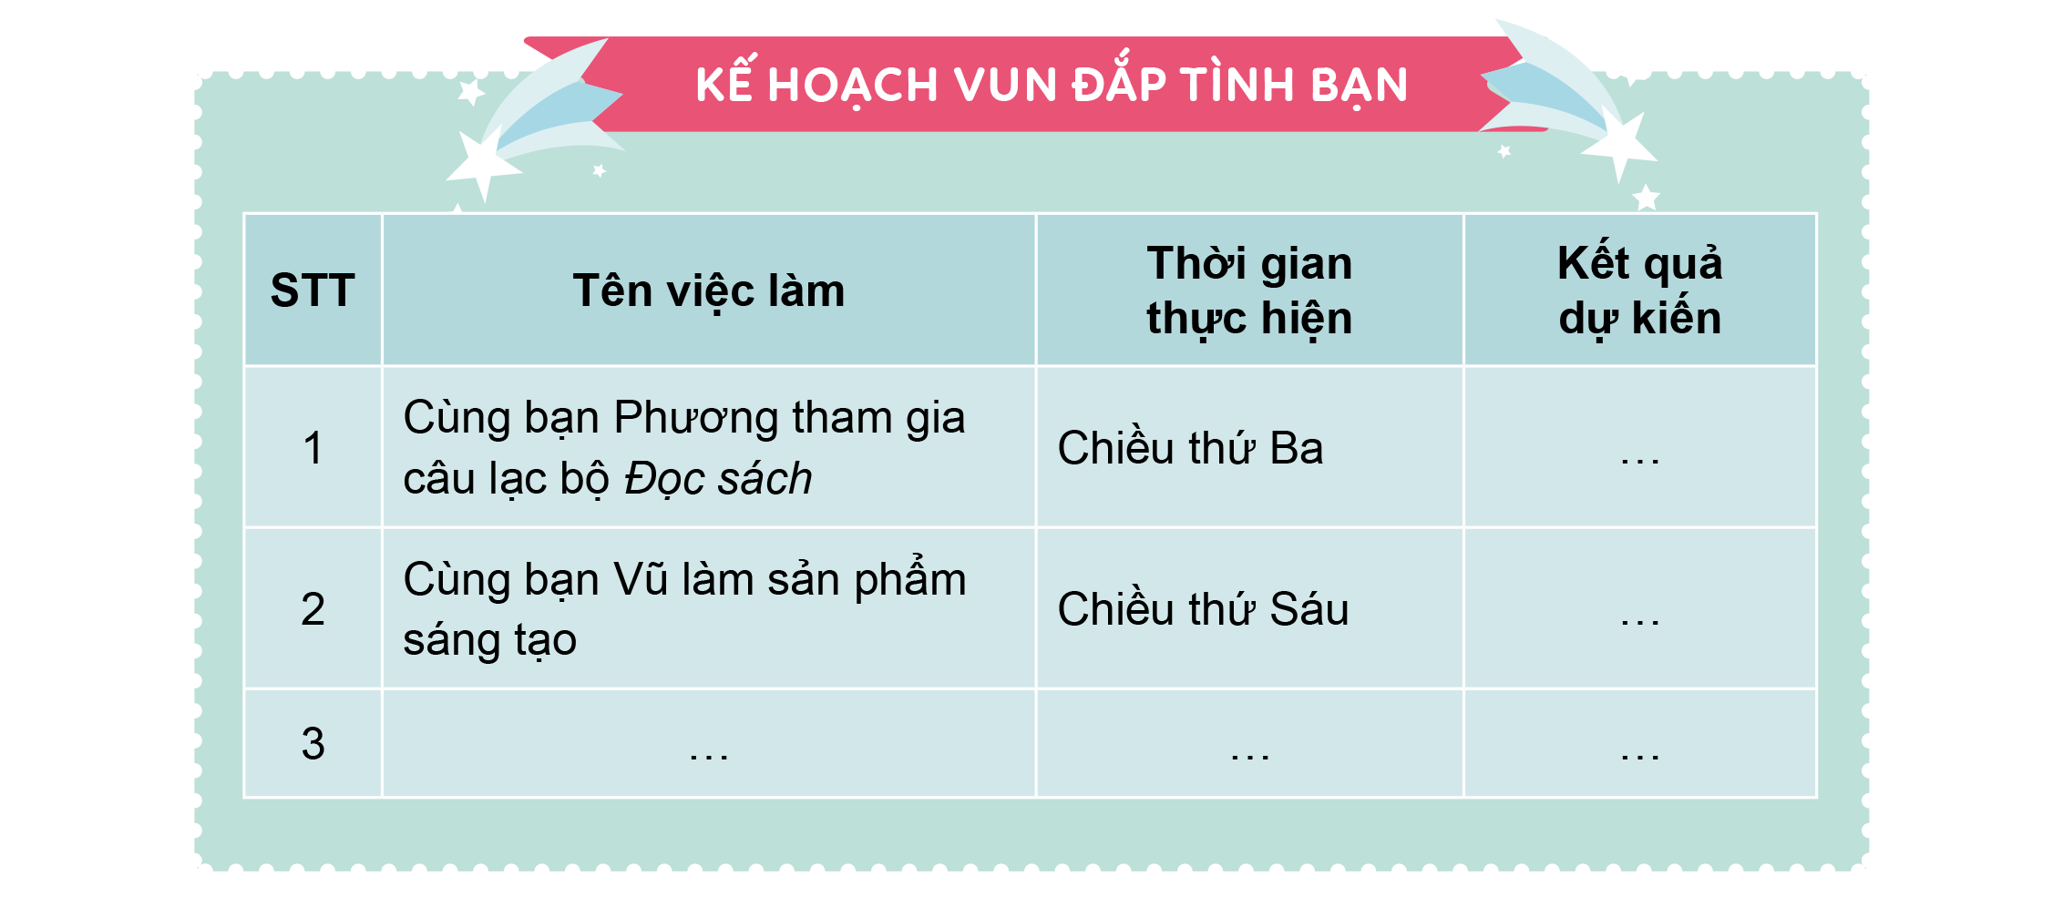
MẪU KẾ HOẠCH GỢI Ý

Slide 14
LÀM VIỆC CÁ NHÂN
Kết thúc thảo luận, mỗi em hãy tiến hành lập kế hoạch Vun đắp tình bạn theo hướng dẫn sau:
Xác định những việc làm cụ thể để duy trì và phát triển quan hệ với các bạn.
Dự kiến thời gian thực hiện.

Slide 15
KẾT LUẬN
Tình bạn có vị trí quan trọng đối với mỗi chúng ta. Các em hãy cùng bạn bè của mình tham gia thật nhiều các hoạt động học tập, vui chơi, rèn luyện bản thân nhé!
Qua các hoạt động đó, các em sẽ thêm hiểu nhau, quý mến, đoàn kết, gắn bó, giúp đỡ nhau được nhiều hơn trong học tập và trong cuộc sống.

Slide 16
Hoạt động cả lớp
Sau khi xây dựng kế hoạch xong, các em hãy chia sẻ kế hoạch của mình với các bạn trong nhóm.
Sau đó, một số bạn lên chia sẻ kế hoạch trước lớp. Các bạn khác lắng nghe và đóng góp ý kiến cho bản kế hoạch của bạn.

Slide 18
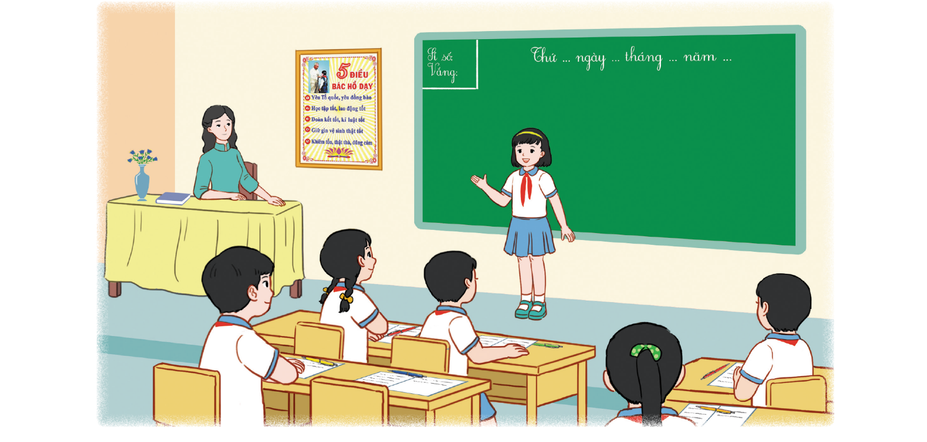
Đồng hành cùng bạn
Chia sẻ những khó khăn trong học tập và cuộc sống.
Thảo luận để xây dựng kế hoạch Đồng hành cùng bạn.

Slide 20
Giúp đỡ các bạn gặp khó khan trong học tập và cuộc sống theo kế hoạch đã thống nhất.
Vẽ một bức tranh về chủ đề Tình bạn để tham gia triển lãm tranh của trường.

Slide 21
Ôn lại các kiến thức đã học hôm nay
HƯỚNG DẪN VỀ NHÀ
Chuẩn bị nội dung bài học tiếp theo

